Slide 1



«О завершении переходного периода внедрения системы «Единый налоговый счета (ЕНС)»
ЕДИНЫЙ НАЛОГОВЫЙ СЧЕТ
ИНН
0000 0000 0000
Управление ФНС России по Ярославской области
Начальник отдела расчетов с бюджетом
Тихомирова Марина Николаевна

Slide 2

Сроки уплаты налогов начиная с 01.01.2023
ЕДИНЫЙ СРОК УПЛАТЫ ДЛЯ ВСЕХ НАЛОГОВ –28 ЧИСЛО МЕСЯЦА, СЛЕДУЮЩЕГО ЗА ОТЧЕТНЫМ ПЕРИОДОМ
Исключения:
Имущественные налоги ФЛ –срок уплаты 1 декабря;
НДФЛ за работников
-за период с 23 числа прошлого месяца по 22 число текущего месяца –срок уплаты 28 число текущего месяца;
-за период с 1 января по 22 января –срок уплаты 28 января;
-за период с 23 декабря по 31 декабря –срок уплаты последний рабочий день года.
НДФЛ ФЛ, в т. ч. ИП, адвокаты, нотариусы
-не позднее 15 июля года, следующего за истекшим налоговым периодом;
-авансовые платежи по налогу -не позднее 25 апреля, 25 июля, 25 октября;
Фиксированные взносы ИП
-фиксированный платеж с доходов, не превышающих 300 000 руб. –31 декабря текущего года;
-взносы в размере 1% с доходов свыше 300 000 руб. –1 июля следующего года;
Налог по ЕСХН
-авансовые платежи по налогу за полугодие –не позднее 25 календарных дней со дня окончания отчетного периода;
Сбор за пользование объектами животного мира
-при получении разрешения на добычу объектов животного мира;
-разовый и регулярный взносы: разовый взнос уплачивается
Сбор за пользование объектами водных биологических ресурсов
при получении разрешения (10% от всей исчисленной суммы сбора); оставшаяся сумма –равными долями в течение всего срока действия разрешения ежемесячно не позднее 20 числа.

Slide 3
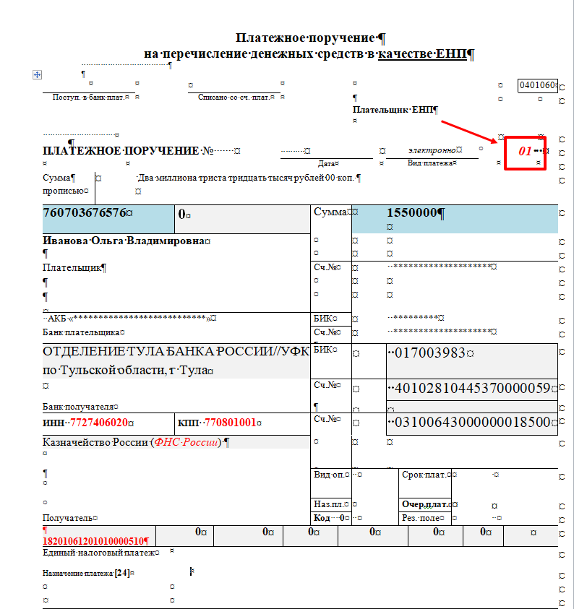
Реквизиты уплаты налогов посредством перечисления денежных средств в качестве единого налогового платежа в бюджетную систему РФ,
начиная с 01.01.2023 (Приказ МФ от 30.12.2022 № 199н «О внесении изменений в приказ МФ Российской Федерации от 12.11.2013 № 107н» вступил в силу с 11.02.2023)
Уточнение платежей действующими нормами НК РФ не предусмотрено.
Если плательщик верно указал ИНН, денежные средства будут зачислены на его ЕНС и оттуда распределены по действующим правилам ст. 45 НК РФ;
В случае неверного указания ИНН (не существующий ИНН), платеж дополнительно будет отнесен на уточнение.
В случае ошибочного указания ИНН (действующий ИНН), денежные средства учитываются в сальдо ЕНС лица, чей ИНН указан в реквизите [60] платежного документа. При этом иное лицо не вправе требовать возврата уплаченного за налогоплательщика единого налогового платежа (статья 45 НК РФ).
Налогоплательщик вправе распорядиться суммой денежных средств, формирующих положительное сальдо его единого налогового счета, путем зачета или возврата в порядке, предусмотренном статьями 78, 79 НК РФ.
ИНН, чья обязанность исполняется
ИНН, чья обязанность исполняется

Slide 4
Порядок распределения денежных средств, перечисленных и (или) признаваемых в качестве ЕНП
пункт 8 статьи 45 НК РФ (в редакции Федерального закона № 196–ФЗ от 29.05.2023)
1. Недоимка по налогу на доходы физических лиц - начиная с наиболее раннего момента ее возникновения;
2. Налог на доходы физических лиц - с момента возникновения обязанности по его перечислению налоговым агентом;
3. Недоимка по иным налогам, сборам, страховым взносам - начиная с наиболее раннего момента ее возникновения;
4. Иные налоги, авансовые платежи, сборы, страховые взносы - с момента возникновения обязанности по их уплате (перечислению);
5. Пени;
6. Проценты;
7. Штрафы.
Необходимость внесения данных изменений обусловлена потерями региональных и местных бюджетов, связанными с недополучением НДФЛ.
Изменение порядка списания средств с ЕНС позволит устранить дефицит региональных и местных бюджетов и увеличить его пополняемость за счет агентского НДФЛ.
Если денег на ЕНС недостаточно на уплату всех налогов, сначала деньги спишутся в счет уплаты НДФЛ, и только остаток распределится пропорционально суммам между оставшимися обязательствами

Slide 5
Федеральный закон от 14.07.2022 № 263-ФЗ «О внесении изменений в части первую и вторую Налогового кодекса Российской Федерации
Статья 11.3. Единый налоговый платеж. Единый налоговый счет
4. Положительное сальдо единого налогового счета формируется, если общая сумма денежных средств, перечисленных и (или) признаваемых в качестве единого налогового платежа, больше денежного выражения совокупной обязанности.
Положительное сальдо ЕНС
В счет исполнения обязанности другого лица по уплате налогов
(ст. 78 НК)
КНД 1150057
В счет исполнения предстоящей обязанности по уплате конкретного налога (ст. 78 НК) КНД 1150057
В счет исполнения решений налоговых органов, либо погашения просроченной к взысканию задолженности
(ст. 78 НК) КНД 1150057
Если решение не вступило в силу, но есть заявление о зачете, в соответствие с п. 6 ст. 11.3 НК совокупная задолженность увеличивается и в соответствие со ст.ст.75 НК начисляется пеня.
Возврат на открытый ему счет в банке в порядке, предусмотренном статьей 79 НК
КНД 1112542
Срок для зачёта –
1 день (п. 5 ст. 78 НК).
Срок для возврата –
1 день (п. 3 ст. 79 НК).
Приостановлено до 31.12.2023 № 389-ФЗ от 31.07.2023 .
пункт 6 ст.78 НК
Заявление об отмене (полностью или частично) зачёта, осуществленного налоговым органом в счет исполнения предстоящей обязанности по уплате конкретного налога (сбора, страхового взноса)
(КНД 1165171) Приказ ФНС России от 30.11.2022 № ЕД-7-8/1133@

Slide 6
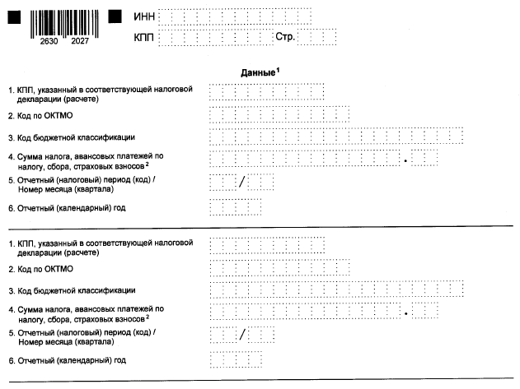
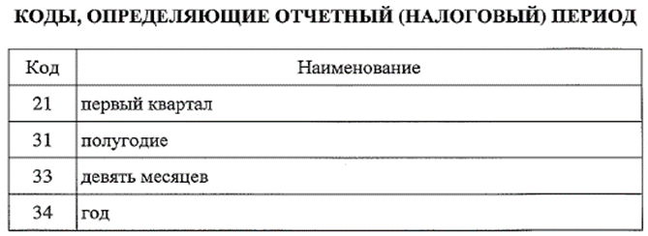

Уведомление об исчисленных суммах налогов, авансовых платежей по налогам, страховых взносов (КНД 1110355) п. 9 статьи 58 НК РФ
Уведомления представляют индивидуальные предприниматели и организации
Место представления – в налоговый орган по месту постановки на учет (по юридическому адресу) или по месту постановки на учет в качестве крупнейшего плательщика;
Срок представления – не позднее 25-го числа месяца, в котором установлен срок уплаты соответствующих налогов, авансовых платежей по налогам, сборов, страховых взносов;
Способ представления – в электронной форме по телекоммуникационным каналам связи с применением усиленной квалифицированной электронной подписи либо через личный кабинет налогоплательщика.
*** На бумажном носителе представляют уведомление только налогоплательщиками, не указанными в п.3 ст.80 НК РФ
Код отчетного периода
Год, за который платится налог

Slide 7
Уведомление об исчисленных суммах налогов, авансовых платежей по налогам, страховых взносов (КНД 1110355) п. 9 статьи 58 НК РФ
По каким налогам представлять Уведомление (юридические лица и индивидуальные предприниматели)
НДФЛ
страховые взносы
имущественные налоги
упрощённая система налогообложения
ЕСХН
Сроки представления Уведомления
не позднее 25 числа месяца, в котором установлен срок уплаты
В декабре 2023 уведомление по НДФЛ представляется дважды:
не позднее 25 декабря 2023 года
отчетный период 23 ноября–22 декабря 2023
не позднее 29 декабря 2023 года
отчетный период 23–31 декабря 2023

Slide 8
Основные ошибки, которые допускают налогоплательщики при заполнении Уведомления (КНД 1110355)
ошибка
последствия
как исправить
не указаны или указаны несуществующие обязательные реквизиты
КБК, ОКТМО, КПП, период, сумма
указаны неверные реквизиты
КБК, ОКТМО, КПП, период, сумма
- уведомление не пройдет контроль и не будет принято налоговым органом
- обязанность по уплате налога не будет исполнена в связи с отсутствием начисления
подать новое уведомление с корректными реквизитами
«обнулить» старое уведомление (повторить реквизиты неверного
уведомления, а в сумме указать «0») и подать новое с верными реквизитами
сформируется начисление с неверными реквизитами, с последующим его погашением из ЕНП

Slide 9
Федеральный закон «О внесении изменений в части первую и вторую НК РФ, отдельные законодательные акты Российской Федерации и о приостановлении действия абзаца второго пункта 1 статьи 78 части первой НК РФ» одобрен Советом Федерации 27.07.2023
:
уплата авансовых платежей, вместо подачи уведомлений
п. 12 ст. 4 Федерального закона от 14.07.2022 № 263-ФЗ
пени за ошибки в уведомлениях не начисляются если на ЕНС достаточно средств для погашения обязанности по уплате налогов.
Постановление Правительства Российской Федерации от 29.03.2023 № 500
31 декабря 2023 заканчивается переходный период, связанный с внедрением ЕНС
С 1 января 2024 года можно представлять ТОЛЬКО уведомление об исчисленных налогах

Slide 10
Федеральный закон «О внесении изменений в части первую и вторую НК РФ, отдельные законодательные акты Российской Федерации и о приостановлении действия абзаца второго пункта 1 статьи 78 части первой НК РФ» одобрен Советом Федерации 27.07.2023
:
❑ п.9 ст.58 - предоставлено право налогоплательщику уменьшить размер совокупной обязанности на основании уведомлений об исчисленных суммах налогов, сборов, авансовым платежам по налогам, страховым взносам (т.е. представлять уведомления на «минус»)
❑ п.8 ст.78 –зачет положительного сальдо физического лица в счет исполнения предстоящей обязанности, со дня направления ему налогового уведомления (зачет положительного сальдо ЕНС до наступления срока уплаты налогов ИП)
❑ п.7 и п.9 ст.78 – зачет сумм НДФЛ и страховых взносов в счет исполнения предстоящей обязанности на основании уведомления не позднее дня
❑ п.1.1 ст.386 –перенос срока представления налоговой декларации с 25марта на 25февраля года, следующего за истекшим налоговым периодом, перенос срока для возможного направления уведомления о порядке представления налоговой декларации с 1марта на 1 февраля

Slide 11
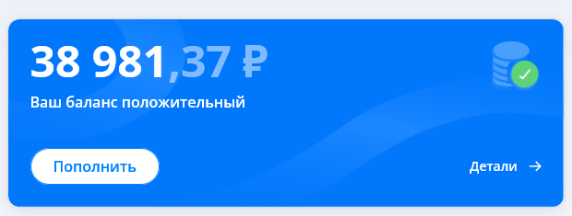
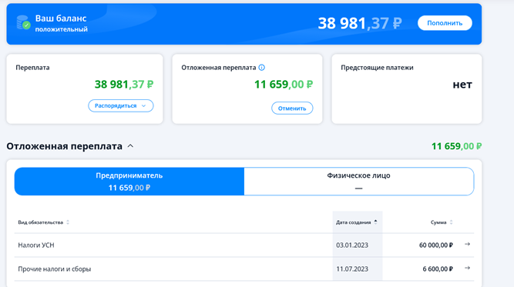
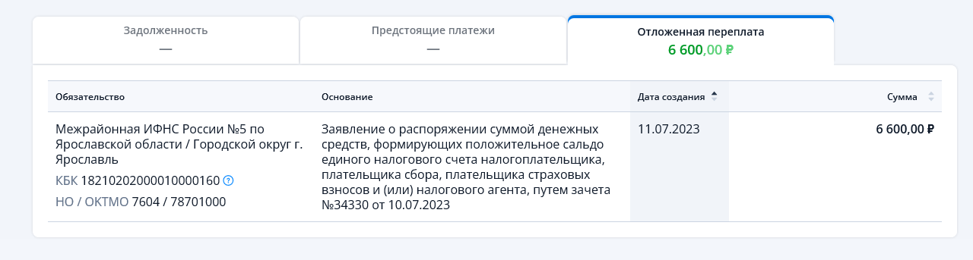
Отложенная переплата - отражение в личном кабинете сумм, направленных плательщиком в счёт исполнения предстоящей обязанности по уплате конкретного налога (ст. 78 НК РФ).
Денежные средства, направленные плательщиком в счет предстоящей обязанности (по заявлению на зачёт КНД 1150057) отражаются в закладке «Отложенная переплата» и
не учитываются при формировании сальдо ЕНС.
В случае необходимости поднятия сумм (кроме НДФЛ) в сальдо ЕНС, следует представить заявление об отмене зачёта (КНД 1165171)
Вся сумма резерва (переплаты) отражается в личном кабинете зелёным цветом! Суммы будут разрезервированы и распределены по принадлежности после наступления сроков уплаты налогов.

Slide 12
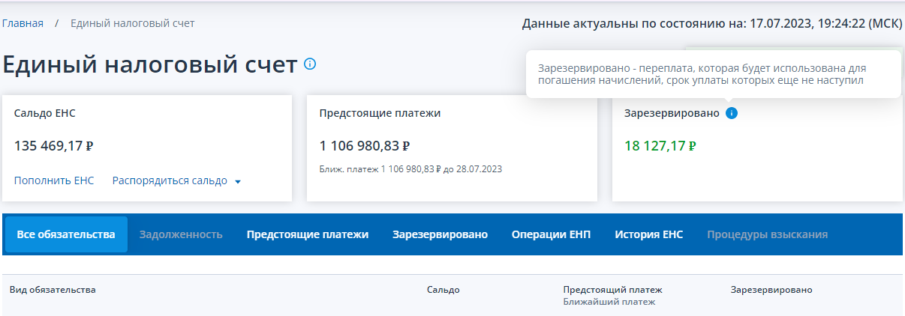
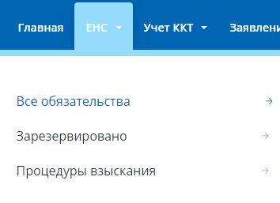
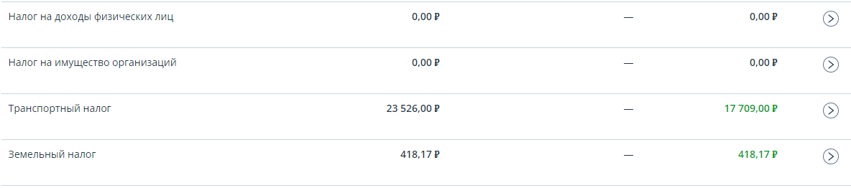
РЕЗЕРВ - Отражение в личном кабинете зарезервированных сумм (имущественные налоги, прибыль субъекта, НДФЛ, страховые взносы).
Резерв переплаты, (кроме НДФЛ, а также излишне уплаченных страховых взносов и субъектовой прибыли на 01.01.2023) учитывается в сальдо ЕНС
Резерв переплаты используется для погашения предстоящих начислений. Суммы будут разрезервированы и распределены по принадлежности после наступления сроков уплаты налогов. С 01.01.2024 зарезервирована будет только переплата по субъектовой прибыли (ст.4 ФЗ 263). Зарезервированная на сегодняшний момент переплата будет поднята на ЕНП налогоплательщика 28.12.2023. Разрезервированные суммы отражается операциями «Списано в счёт уплаты по обязательству» — суммы указываются с минусом.

Slide 13
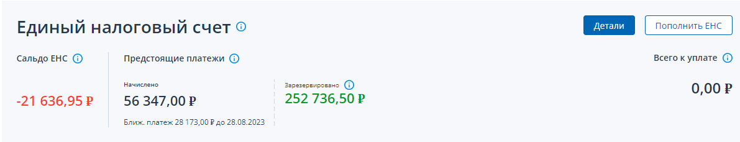
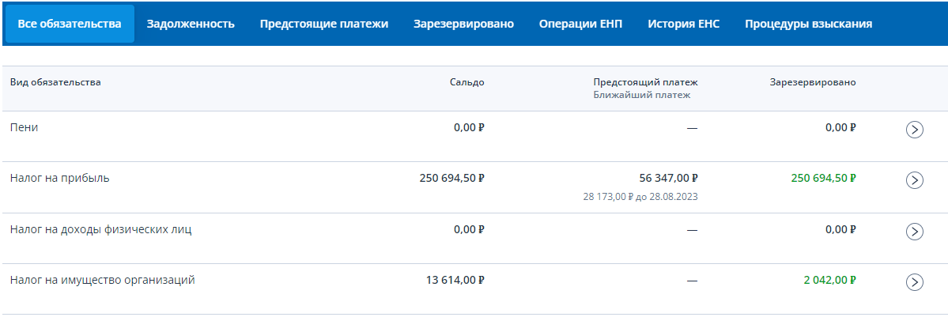
«Временной долг» - образован в результате блокировки проведения зачётов, связанный с обработкой банковской выписки за последний день отчетного месяца
Данные в личных кабинетах налогоплательщика
28 числа отображаются по состоянию на
27 число месяца.
Налог на имущество
+ 13 614,00 и Прочие налоги
(страховые взносы)
- 35 250,95
= - 21 636,95

